Slide 1
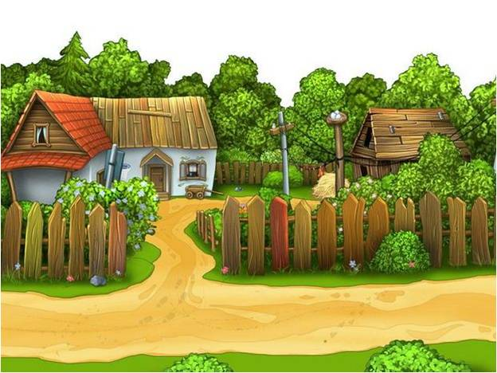
Прямая речь

Slide 2
Прямая речь –
Это слова какого-либо лица, передавае-
мые от его имени.
Прямая речь сопровождается словами
автора, в которых обычно указывается,
кому принадлежит речь.

Slide 3
Если слова автора стоят перед прямой
речью, то после них ставим двоеточие,
а прямую речь пишем с большой буквы
в кавычках
После прямой речи могут стоять
«!, ?, .» в зависимости от интонации.

Slide 4
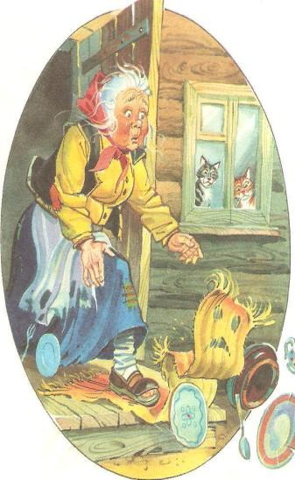
И сказала скалка: «Мне Федору жалко».
:
”
.
„
А : «П».
Прямая
речь
Слова
автора

Slide 5
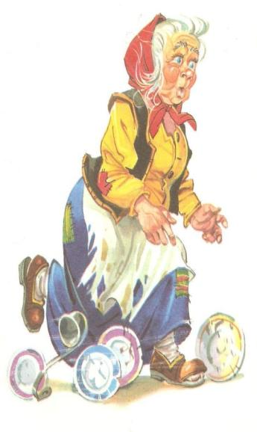
И заплакали блюдца: «Не лучше ль
вернуться?»
:
?
”
„
А : «П?»
Слова
автора
Прямая
речь

Slide 6
Если прямая речь стоит перед словами
автора, то после неё ставится тире, а
слова автора пишутся с маленькой буквы.
Слова автора обычно включают глаголы:
сказал, проговорил, произнёс, подумал,
спросил, воскликнул и др.

Slide 7
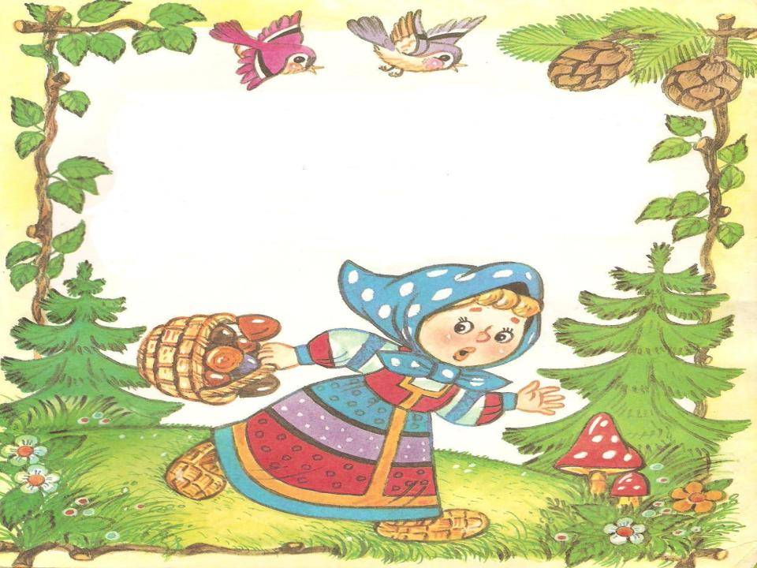
«Держите её, держите!» – запищал
Мишутка.
„
-
.
!
„
«П!» - а.

Slide 8
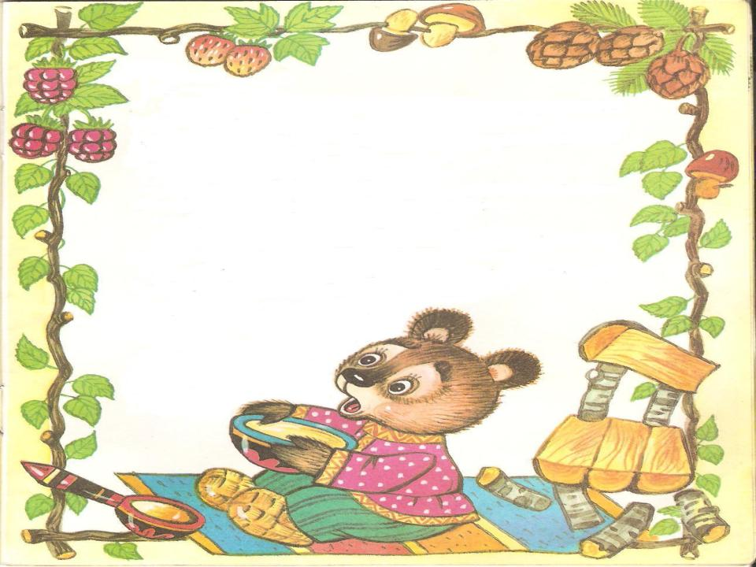
«Кто ел из моей миски?» – запищал
тонким голоском Мишутка.
„
-
.
?
„
«П?» - а.

Slide 9
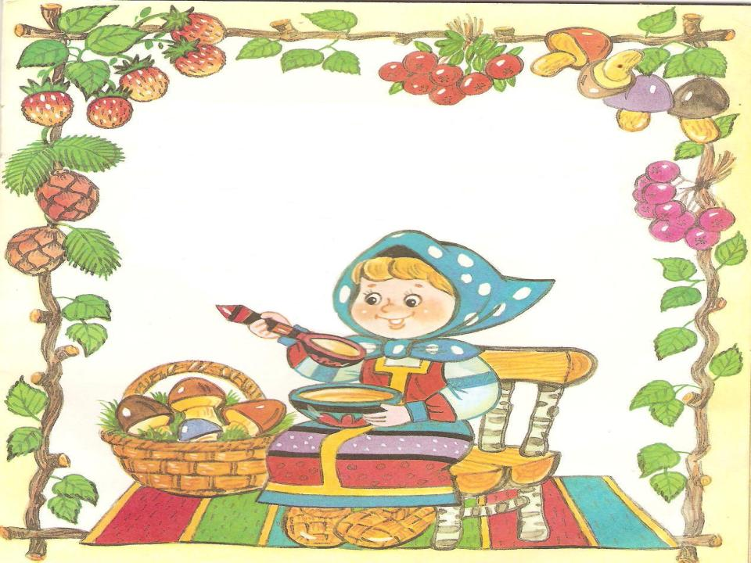
«Отпусти меня в деревню», – попро-
сила Машенька медведя.
„
-
.
,
„
«П», - а.

Slide 10
Напишите, расставив
знаки препинания.
Спросил ветер у дуба ( в чём
твой секрет?)
Спросил ветер у дуба: « В чём
твой секрет?»

Slide 11
Мы попросили лесника (проводи
нас, дедушка!)
Мы попросили лесника: «Проводи
нас, дедушка!»

Slide 12
«Какое чудо!» - воскликнул малыш.
(Какое чудо!) воскликнул малыш.
«Пора возвращаться домой»,- сказал папа.
(Пора возвращаться домой) сказал папа.

Slide 13
Девочка бормотала виновато (я не
нарочно!)
Девочка бормотала виновато: «Я не
нарочно!»
«Готовьте лодку», - приказал командир.
(Готовьте лодку) приказал командир.

Slide 14
Гусля залез на сцену и закричал (все
ко мне!)
Гусля залез на сцену и закричал: «Все
ко мне!»
(Это сова кричит) возразил Олег.
«Это сова кричит», - возразил Олег.

Slide 15
«Теперь придётся здесь ночевать», - вздох-
нул попутчик.
(Теперь придётся здесь ночевать) вздох-
нул попутчик.
Настя сказала решительно: «Я поеду!»
Настя сказала решительно (я поеду!)

Slide 16
«Вам больше чаю не угодно?» - спросила
девушка.
(Вам больше чаю не угодно?) спросила
девушка.
Даша твёрдо сказала: «Положи письмо
на стол!»
Даша твёрдо сказала (положи письмо
на стол!)

Slide 17
Материалы
Р 50 Русский язык: учебник для 4 класса общеобразовательной школы/ Р.Т. Менкидиновой, С.А. Никитина, К.У. Кунакова, Т.А. Кульгильдинова: – Алматы: Атамура, 2000. – 272 стр., илл.
У 37 Русский язык. Правила и упражнения. 1-5 класс:/ Пособие для
начальной и средней школы. – К.: ГИППВ, 1998, 272 с.
Полетаев Олег Николаевич – заставки,
Пушкарёва-Карпова Надежда Алексеевна – рамки и цветы,
Чуйковский К.И. Айболит и другие сказки/ Ил. В. Кавивца. – М.:
Изд-во Эксмо, 2006. – 48с.,ил.
Три медведя. Для младшего школьного возраста художник В. А. Жихарев

